Slide 1
Die Weltfriedenssegnung
U P F

Slide 2
Die Weltfriedenssegnung
Die Bedeutung von Ehe und Familie
für den Weltfrieden im 21. Jahrhundert

Slide 3
Die Weltfriedenssegnung Präsentation 4
Verständnis um die Ursache von Konflikten
und
die Wiederherstellung von Frieden und Glück

Slide 4
Die Ursprung von Konflikten

Slide 5
Frieden – für das Wohl Anderer leben
Leben zum Wohle Anderer – Das Paarsystem
Ich existiere zum Wohl des Ganzen – Der höhere Zweck
Die Einzelperson
lebt für das Ganze
Einzelperson
Das Ganze
Das Ganze unterstützt
die Einzelperson

Slide 6
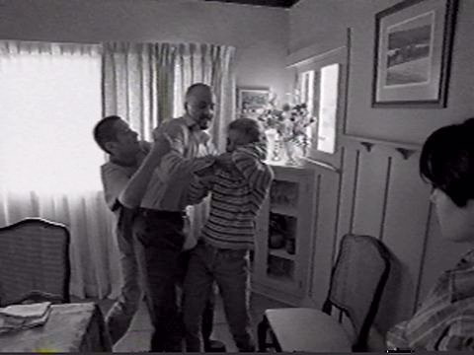
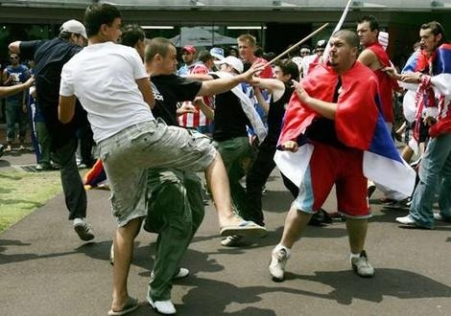
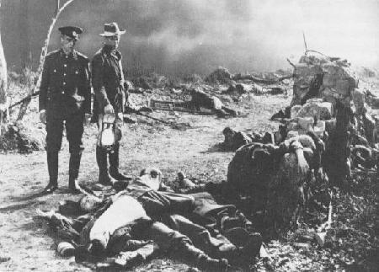
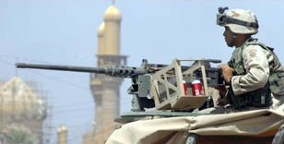
Die Realität ist tragisch – Eine Welt voller Konflikte

Slide 7
Der Ursprung von Konflikten
Egoistisch, nicht ausgerichtet auf einen höheren Zweck
Die Anderen existieren zu meinem Wohl
Der Wert des Ganzen schwindet
Einzelperson
Das Ganze

Slide 8
Die Realität der Menschlichen Natur
Unsere egoistische Natur
stark entwickelt
Unsere
ursprüngliche
Natur
unterentwickelt

Slide 9
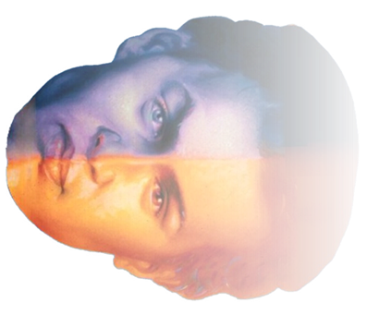
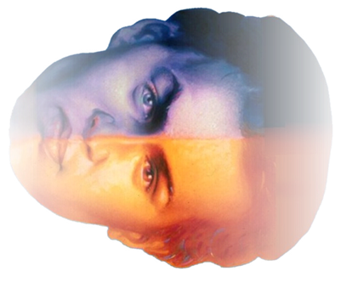
Unsere Gedanken und Taten bestimmen unsere Natur
Das Böse
Das Gute
Böse oder egoistische Gedanken, Worte
und Handlungen Moment bezogen
‘Körper’- beherrscht
Selbstlose Gedanken, Worte
und Handlungen
Ewigkeit bezogen
Vom Geist geführt
Es gibt einen Kampf im Gemüt eines jeden Menschen, der sich in den Konflikten in der Familie, der Gesellschaft und der Welt manifestiert

Slide 10
Der Konflikt im eigenen Ich
Das Gemüt hat zwei Seiten: eine reine und eine unreine.
Hinduismus, Maitri Upanishad 6.34
Jeder Mensch hat beides: ein böses Herz und ein gutes Herz.
Religionen der amerikanischen Ureinwohner, Mohawk Tradition
Ich tue nicht das (Gute) was ich will, sondern das (Böse), was ich hasse.
Christentum, Römer 7.15

Slide 11
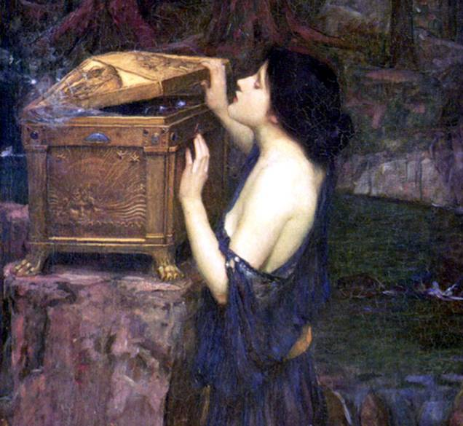
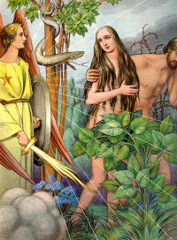
Ursprung von Konflikten – Hinweise
Erheben keinen wissenschaftlichen Anspruch
Intuitive Einsicht über den Zustand des Menschen
Glaube: Religiöse Traditionen entspringen einer göttlichen Quelle
Notes:
Greek Mythology Pandora, the first woman, opened the jar and let out a multitude of plagues
Persian Scriptures The first man and woman, Meschia and Mieschiane, were seduced by Ahriman, in the form of a serpent, and commit the carnal sin which then taints their descendants
The Talmud What was the wicked serpent contemplating at that time? He thought, ‘I shall go and kill Adam and wed his wife, and I shall be king over the world.’
The Holy Qur’an O, Children of Adam! Let not Satan seduce you in the same manner as he got your parents out of the Garden, stripping them of their clothing in order to expose their private parts.

Slide 12
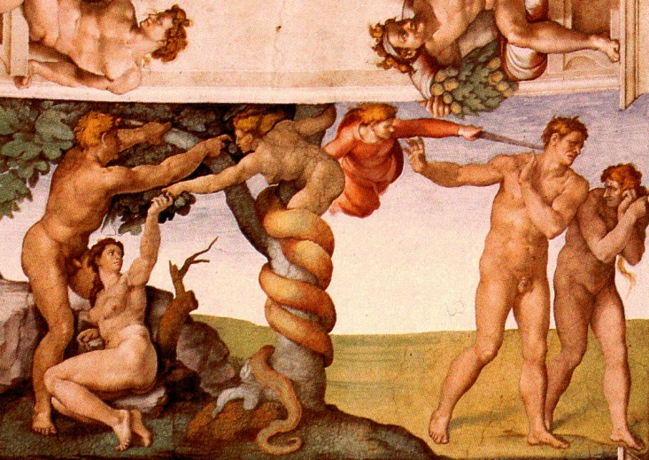
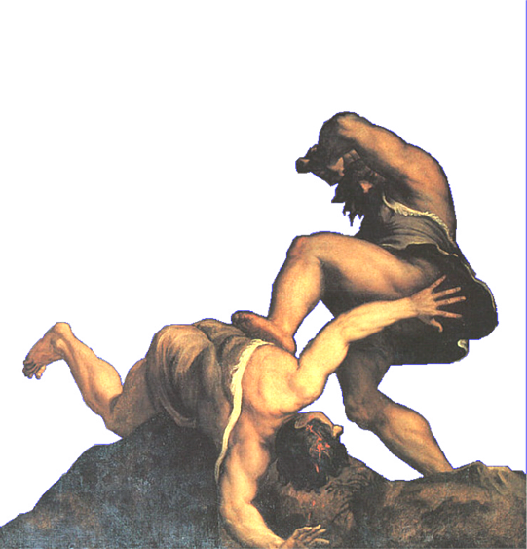
Konflikte in der Familie
Adam und Eva: unerlaubte Liebe
Kain und Abel: der erste Mord
Notes:
12
Eating the “fruit of knowledge of good and evil” was not merely eating a fruit.
Love became corrupted and misdirected within the relationship of Adam and Eve.
Afterwards, they covered their lower parts
One of their children murdered the other

Slide 13
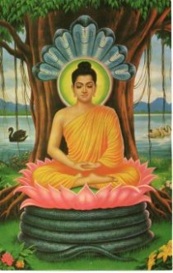
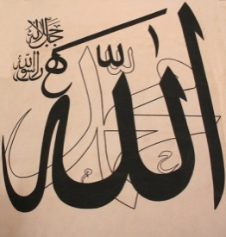
Auswirkungen sexueller Freizügigkeit
Es ist besser zu sterben, als bei verbotenen lüsternen Vergnügungen teilzunehmen.
Uttarangasutram 22.42
Der Mann, der zur Ehefrau eines anderen geht…reißt die Wurzeln des Lebens aus. Dhammapada 18.247
Nähert euch nicht der Unzucht. Es ist etwas Abscheuliches und öffnet den Weg zu weiterem Bösen. Qur’an 17.32
Hütet euch vor der Unzucht. …wer Unzucht treibt, versündigt sich gegen den eigenen Leib. I Korinther 6.18

Slide 14
Konflikte in der Familie
Das Böse,
egoistischer
Zweck
Falsche
Liebe
Egoistischer
Mann
Egoistische
Frau
Falsche
Eltern
Egoistische
Kinder
Falsches Leben
Egoistischer Standpunkt
Verantwortungslos
Ausbeutung anderer
Vermehrung des Bösen
Egoistische
Familie & Gesellschaft
Falsche Erblinie

Slide 15
Die Wurzel aller Konflikte
Gott
1) Trennung von Gott
2) Konflikte auf persönlicher Ebene
Mensch
Geist
Körper
(Spirituell)
(Physisch)
Das Ganze
Andere
Selbst

Slide 16
Die Wurzel aller Konflikte
2) Konflikte auf persönlicher Ebene
Geist
Körper
3) Familiäre Konflikte
Ehemann
Ehefrau
Bruder
Bruder

Slide 17
Ausbreitung der Konflikte
3. Universelle Konflikte
2. Konflikte in der Gesellschaft
egoistischer
Zweck
1. Konflikte in der Einzelperson
egoistischer
Zweck
egoistischer
Mensch
Umwelt
egoistischer
Zweck
Ehemann
Ehefrau
Falsche
Eigentümer-
schaft
Geist
Körper
Falsche
Erblinie
Selbstherrlich
Ausbeutend
Familie Gesellschaft
Nation
Welt
egoistischer
Mensch

Slide 18
Die Wiederherstellung von Frieden und Glück
Herz und Gewissen stärken,
den Feind lieben

Slide 19
Wo fängt Frieden an?
Da Kriege im Geiste der Menschen beginnen, so muss auch der Schutz des Friedens im Geist der Menschen beginnen.
Präambel der Verfassung UNESCO
19
Notes:
2010-1-6
19

Slide 20
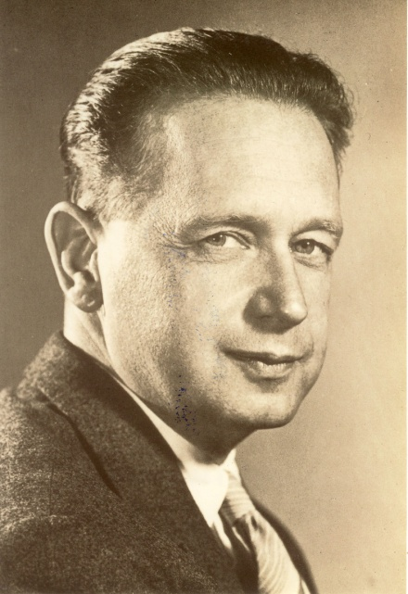
Wir brauchen eine geistige Erneuerung
Ich habe keine Hoffnung für dauerhaften Frieden in der Welt. Wir haben es versucht, aber dabei schrecklich versagt. Wenn die Welt keine geistige Neugeburt erlebt, ist die Zivilisation dem Untergang geweiht. Dag Hammarskjold
Second UN Secretary-General

Slide 21
Religion als Mittel zur Wiederherstellung
Wahres religiöses Handeln strebt danach das
ursprüngliche Ideal des Friedens zu errichten und fördert:
Demut vor Gott, Respekt vor den Eltern, Liebe und Treue in der Ehe, Loyaltät, Dienst an der Gesellschaft
Selbstdisziplin, Opferbereitschaft und Kontrolle über die Verlangen des Körpers
Zurückhaltung, Geduld und Vergebung innerhalb von Beziehungen
Liebe deinen Nächsten wie dich selbst
Nächstenliebe und sogar Feindesliebe

Slide 22
Wie können wir die gespaltene menschliche Natur verändern?
Ursprüng-
liche
Position
Wiedergutmachung (Erlösung) = Geistige Wiederherstellung
Eine Anstrengung, um etwas umzukehren oder wiederherzustellen, was zerstört oder verloren gegangen war.
Verantwortung übernehmen durch Handlungen, die Fehler, Schwächen und schlechte Angewohnheiten korrigieren
verloren
wieder-
hergestellt
Gegen-wärtige
Realität
Notes:
For example
honest person > lies > becomes a liar > change of heart > confesses > a period of honest conduct > recover status as an honest person in the eyes of others
Adulterer >>>>

Slide 23
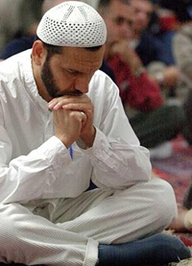
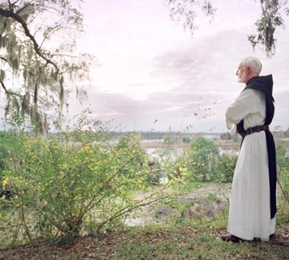
Erster Schritt: Gott und höhere Werte in mein Leben bringen
Gebet und Meditation
Gott Opfer darbringen
Studium der heiligen Schriften
Sexuelle Reinheit, Keuschheit, Separation von der Welt
Gott den ersten Platz einräumen und Ihm gehorchen

Slide 24
Zweiter Schritt:
Mit anderen Menschen im Einklang leben
Wenn du deine Opfergabe zum Altar bringst und dir dabei einfällt, dass dein Bruder etwas gegen dich hat, so lass deine Gabe dort vor dem Altar liegen; geh und versöhne dich zuerst mit deinem Bruder, dann komm und opfere deine Gabe.
Christentum
Matthäus 5:23-24

Slide 25
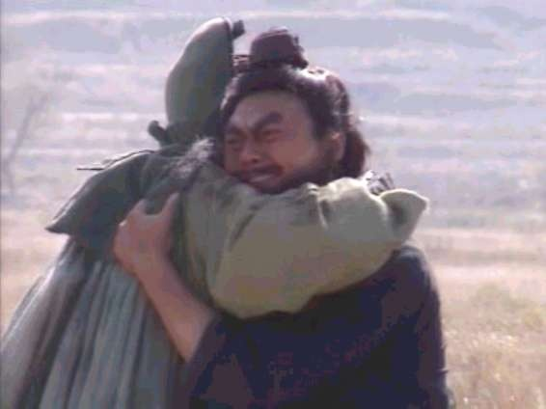
Gott ehren u. nach höheren Werten leben + anderen Menschen mit Liebe begegnen
Das Wort Gottes
Höhere Werte
Lernen, glauben und praktizieren
Errichtung von guten Beziehungen mit anderen
+
Erfolg in beiden Bereichen ist notwendig, um sich dem Ziel des Friedens anzunähern.

Slide 26
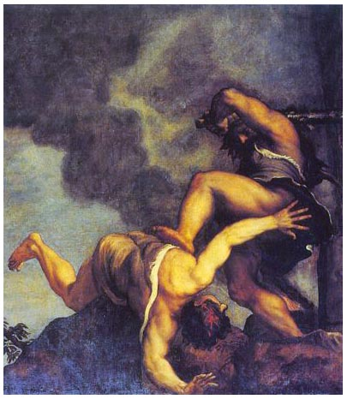
Archetyp des Konflikts
Gott wollte, dass Kain und Abel sich lieben.
Wenn du das Rechte tust, wirst du dann nicht akzeptiert werden ?
Handelst du aber nicht recht, so lauert die Sünde vor deiner Tür . . . du aber sollst Herr werden über sie.
Judaism: Genesis 4

Slide 27
Archetypen von Konflikten
ABEL
CAIN
Abel liebte Gott, konnte aber das Herz seines Bruders, der voller Groll war, nicht gewinnen.
Abel hatte den Segen Gottes, teilte ihn aber nicht.
Kain war voller Groll über die vermeintliche Ungerechtigkeit und konnte seinen Bruder nicht aus Gottes Standpunkt sehen.
Er war unfähig seinen Ärger zu kontrollieren und ermordete seinen Bruder.

Slide 28
Was hätte passieren sollen?
ABEL
CAIN
Demütig sein, trotz des Erhalts des Segens Gottes.
Vergeben und tolerant sein angesichts von Missbrauch.
Seinem Bruder dienen, um dessen Groll schmelzen.
Bereit sein zu vermitteln.
Überwindung des Grolls von vergangener Zurückweisung.
Anerkennung des Wertes seines Bruders.
Sich über den Erfolg des Bruders freuen.
Sich vom Hass entfernen und bereit sein für die Versöhnung

Slide 29
Die größte Liebe – den Feind zu lieben
Sogar denen geben, die großes
Übel getan haben, ist der Schlüssel
zum Frieden.
Verwandelt den Feind in einen Freund.
Löst alte Muster des Missbrauchs und der Rache.

Slide 30
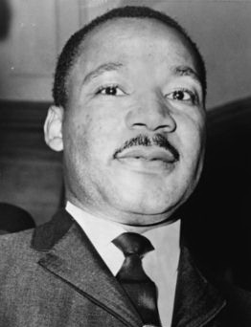
Den Feind lieben
Wir werden niemals einen Feind los, indem wir Hass mit Hass begegnen; wir werden einen Feind los, wenn wir die Feindschaft überwinden.
Martin Luther King Jnr.

Slide 31
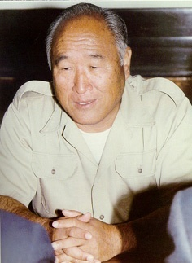
Den Feind lieben
Jesus verurteilte keinen seiner Feinde.
Seine Kraft war die Kraft der Liebe.
Sun Myung Moon
Notes:
True Father in Danbury – his heart to America – also to Kim Il Sung etc

Slide 32
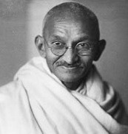
Den Feind lieben
Wenn ich verzweifle, denke ich daran, dass durch die ganze Geschichte hindurch die Wege der Wahrheit und der Liebe immer zum Sieg führten.
Mahatma Gandhi

Slide 33
Die persönliche Wahl – vergangene Konflikte wiederhohlen oder lösen
Vergangenheit
Ungelöste Probleme werden an zukünftige Generationen weiter gegeben und werden dann in den meisten Fällen größer und schwieriger zu lösen.
Zukunft

Slide 34
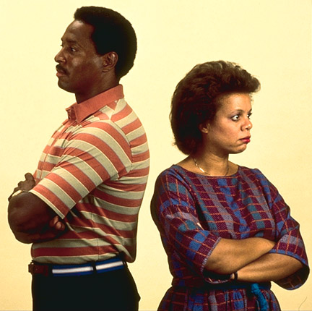
Lösung von Konflikte in der Ehe
Selbstreflektion und Neuorientierung
Verantwortung übernehmen für den eigenen Beitrag zum Konflikt.
Nachdenken, wie man das Problem anders behandelt haben könnte.

Slide 35
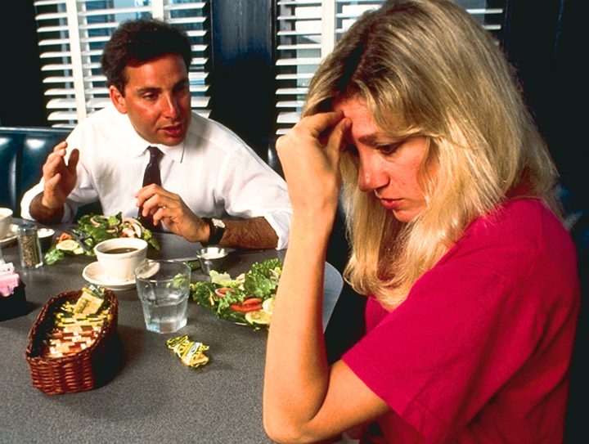
Lösung von Konflikte in der Ehe
Handeln
Darüber sprechen, was den anderen verletzt haben könnte.
Sich für Versöhnung öffnen.
Sich zur Priorität setzen vergangene Ungerechtigkeiten zu korrigieren.

Slide 36
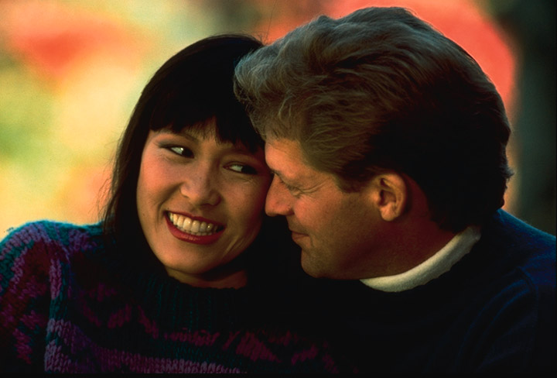
Lösung von Konflikte in der Ehe
Versöhnung und Neuanfang
Den Drang aufgeben immer Vergeltung zu üben.
Vergeben und Vergebung annehmen.
Beschließen sich selbst zu ändern; erkennen, dass dies der einzige Weg ist dem anderen zu helfen sich ebenfalls zu ändern.

Slide 37
Die Weltfriedenssegnung Präsentation 5
Die Weltfriedenssegnung
Notes:
Dates can be changed for future use

Slide 38
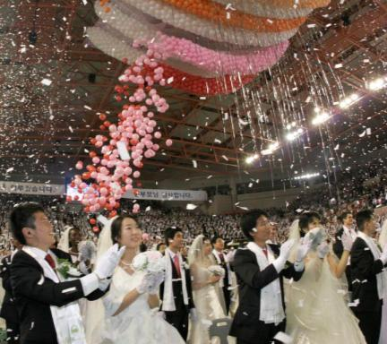
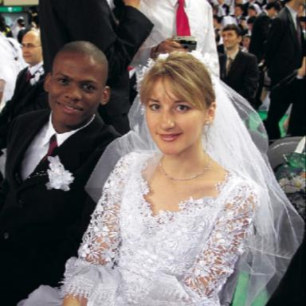
Die Weltfriedenssegnung
Die Segnung stärkt Ehe und Familie, und bringt Familien
als “Eine Weltfamilie” zusammen, über Rassen- und Religionsunterschiede hinaus.

Slide 39
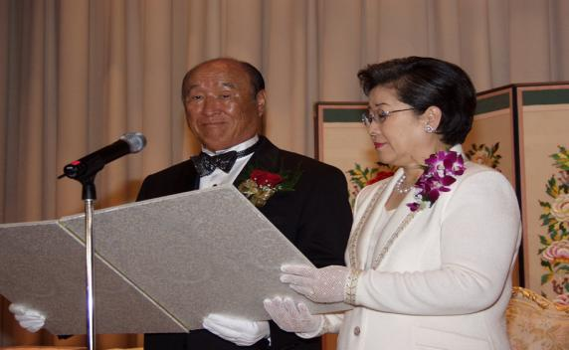
Die Bedeutung der
Weltfriedens- segnung
Die Segnungszeremonie steht für Alle offen.
Sie bedeutet eine nochmalige Hingabe zur Ehe für treue Paare.
Für manche ist es ein Hochzeitstag.
Sie übersteigt bewußt Grenzen von Rasse und Religion.
Eine große internationale Weltfriedenssegnung fand statt in Korea und Teilen der Welt vom 14. – 18. Oktober, 2009
Notes:
Dates can be changed for future use

Slide 40
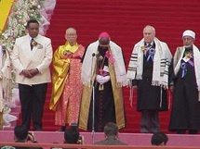
Die Weltfriedenssegnung
Mit-amtiert von Repräsentanten der Weltreligionen
Notes:
40
Igumen Antoniy (Ukrainian Orthodox Department of External Church Relations)
Archbishop Emmanuel Milingo (Vatican City)
Sheikh Al Amin Osman (Grand Mufti of Eritrea)
Swamiji Sri Devendrakeerty Bhattarakji (Spiritual Head of Jains)
Rev. Earl Barrett (General Superintendent of the Church of God in Christ)
Venerable In Gok Hong (President Korean Buddhist Taegogh Order).

Slide 41
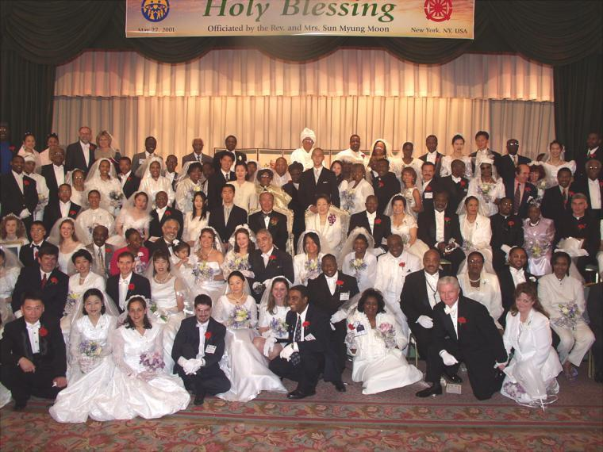
Friedensbotschafter als wahre Eltern, wahre Lehrer und wahre Leiter
Notes:
A WP Blessing for Religious Leaders in New York in 2001 – setting the example !

Slide 42
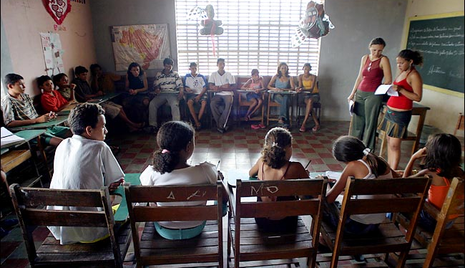
Junge Menschen darüber aufklären, dass es am Wichtigsten ist die eigene Liebe für den zukünftigen Ehepartner rein zu halten.
Hingabe für und Vorbereitung auf eine ewige Liebesbeziehung und einer starken Familie.

Slide 43
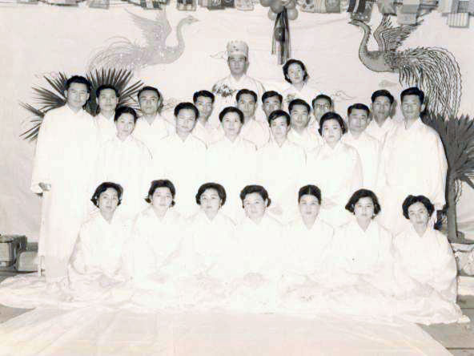
Anfänge der Weltfriedenssegnung
Die Bewegung der Weltfriedenssegnung began mit den ersten Nachfolgern von Rev. und Frau Moon.
Notes:
36 Couples Blessing 1961

Slide 44
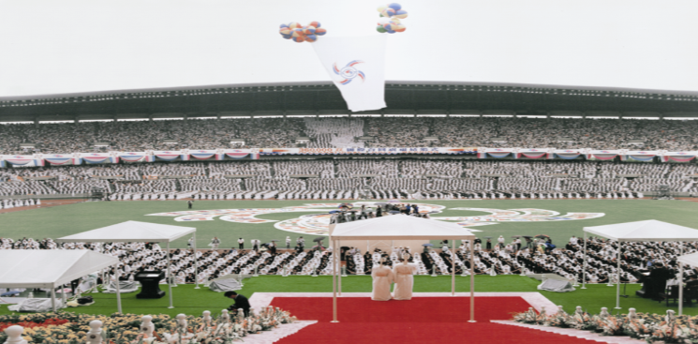
Die Familienföderation für Weltfrieden und Vereinigung
Erweiterte sich zu einer interreligiösen Bewegung
Notes:
30,000 Couples 1992 – Olympic Stadium Seoul Korea

Slide 45
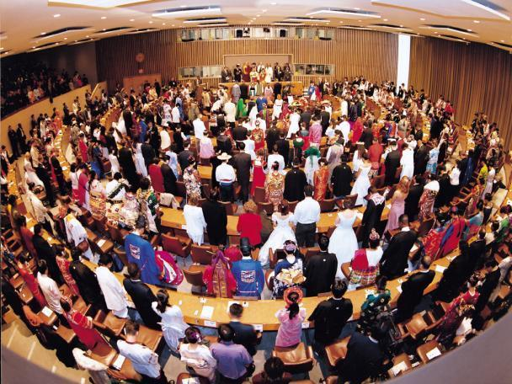
Universal Peace Federation (UPF)
Erreichte Meinungsführer und Friedensbotschafter durch die Universal Peace Federation
Notes:
UN New York – 210 international married couples in 2001

Slide 46
Die Ziele der Weltfriedenssegnung
Die Familie und die Nation zu stärken.
Einigung und Versöhnung zwischen Rassen Religionen, Nationalitäten und Kulturen verwirklichen.
“Eine Weltfamilie mit Gott als Mittelpunkt” errichten.

Slide 47
Das Gelöbnis der Weltfriedenssegnung
In der Ehe die Natur und die Liebe Gottes zum Ausdruck bringen.
Einander ewig treu sein.
Unsere Kinder mit einem Verständnis um sexuelle Reinheit vor der Ehe erziehen.
Anderen Familien helfen, auch dieses Ideal zu verwirklichen, unabhängig von Rasse, Nation und Religion.

Slide 48
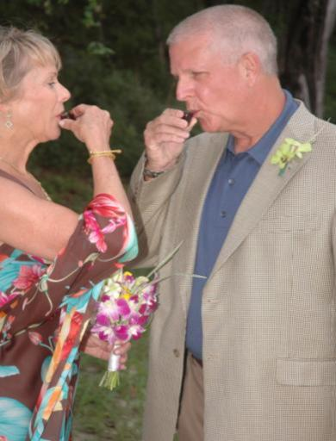
Die Weltfriedenssegnung
Die Heilige Wein Zeremonie – symbolisiert eine Erneuerung und eine Verbindung zu Gottes wahrer Liebe, Leben und Blutslinie.
Die Weltfriedenssegnung – symbolisiert, dass wir eine Familie unter Gott sind, unabhängig von Rasse und Religion.
Die Zeremonie zur Überwindung von Groll –
symbolisiert das Erkennen und die Überwindung von historischem und persönlichem Fehlverhalten zwischen Mann und Frau.
Eine Zeit der Reinigung und Erneuerung –
40 Tage lang sexuelle Enthaltsamkeit, für einen neuen Anfang.
Notes:
During the 40 day period after the Blessing there will be additional opportunities to study more deeply which will support couples to make a deeply meaning new start

Slide 49
Die Tradition einer gesegneten Familie
Andauernde Unterstützung und Seminare für Paare.
Glaube in die eigene Familie und die Gesellschaft.
Seminare für Kinder
Ein öffentliches Leben führen – für das Wohl Anderer leben.
Notes:
Explain the need for further education during the 40 day period after the World Peace Blessing.
This will be the time to teach more deeply and prepare for the 3 day ceremony

Slide 50
Ende
Vielen Dank für Ihre Aufmerksamkeit.

